Slide 1
야매로 서버 개발자 되는 법
5강
비동기 소켓 프로그래밍

Slide 2
해결 방법

Slide 3
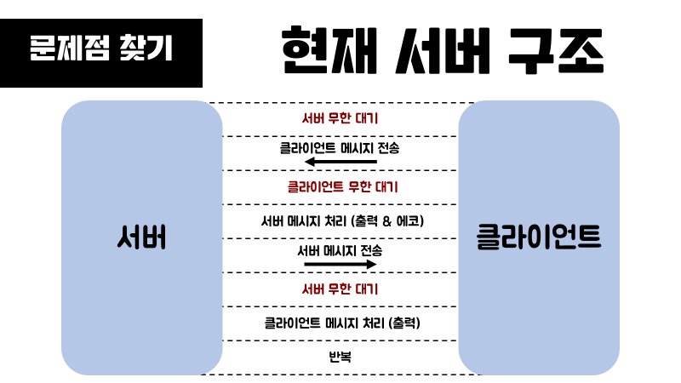
뭘 했더라

Slide 4
해결방법
멈추는 게 문제였으니…

Slide 5
해결방법
안 멈추게 하려면….

Slide 6
해결방법
비동기 함수를 쓰자!

Slide 7
해결방법
Socket.Accept()
Socket.SendAsync(byte[] )
Socket.Receive(byte[])

Slide 8
해결방법
Socket.AcceptAsync(SocketAsyncEventArgs)
Socket.SendAsync(SocketAsyncEventArgs)
Socket.ReceiveAsync(SocketAsyncEventArgs)

Slide 9
SocketAsync
EventArgs
“SocketAsyncEventArgs”
🤔

Slide 10
SocketAsync
EventArgs
“SocketAsyncEventArgs”
비동기 통신에서 데이터 처리를 위한 클래스
🤔

Slide 11
SocketAsync
EventArgs
“SocketAsyncEventArgs”
그냥 데이터 셔틀
🤔

Slide 12
프로젝트 생성

Slide 13
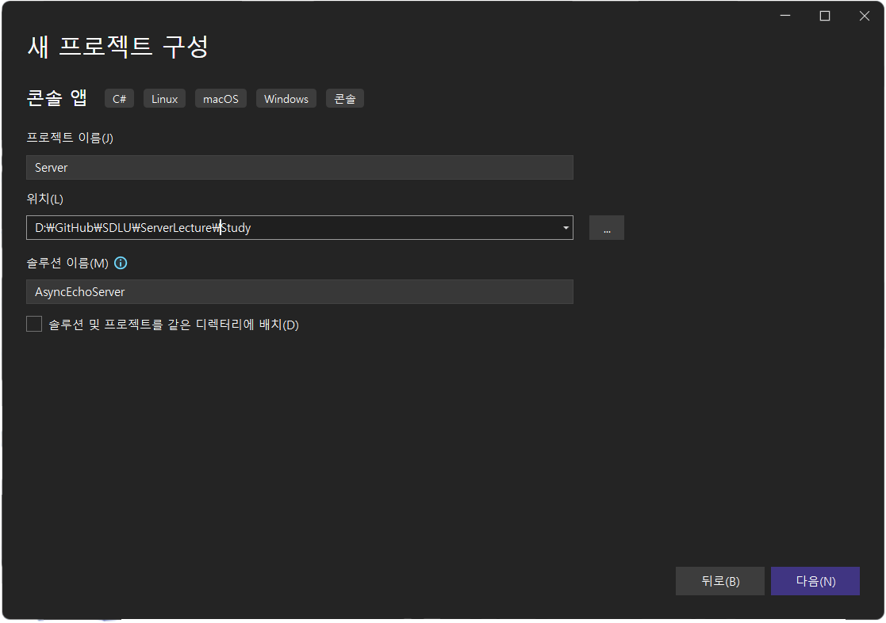
프로젝트 생성

Slide 14
서버

Slide 15
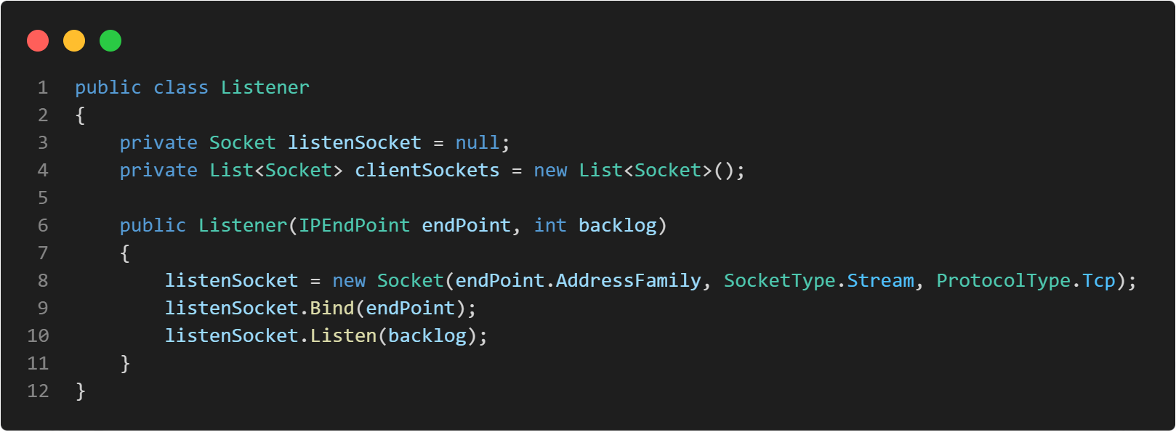
Listener

Slide 16
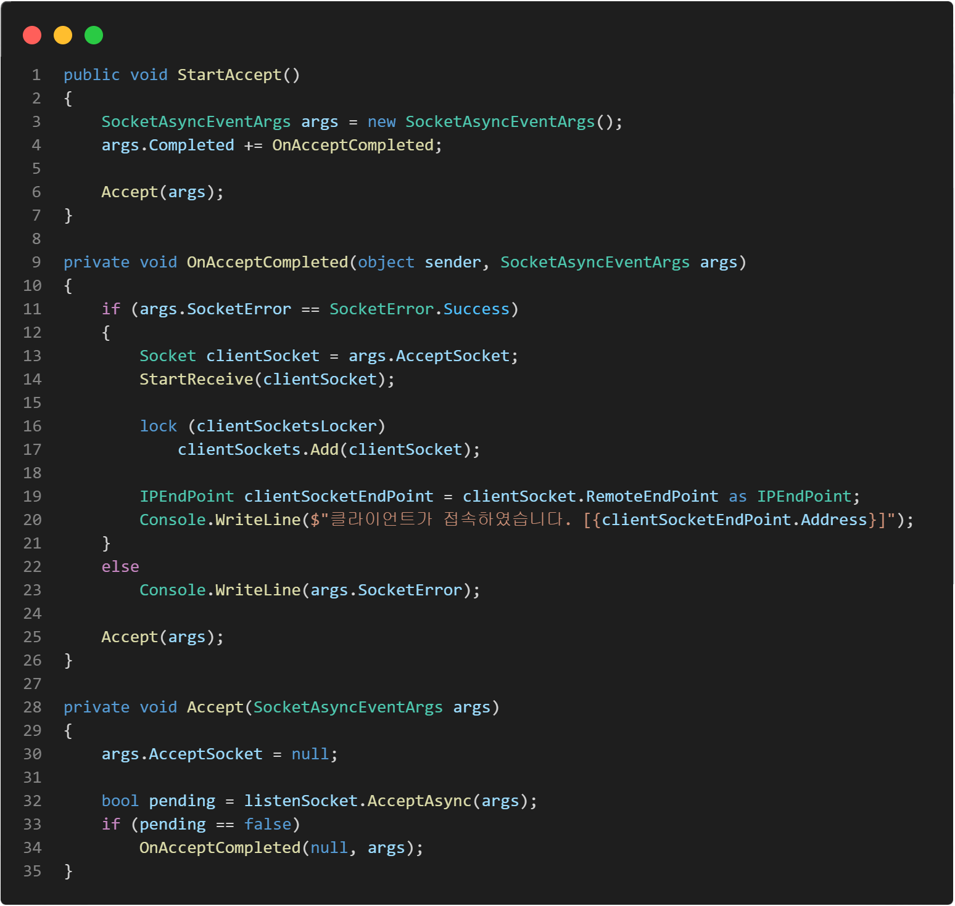
Accept

Slide 17
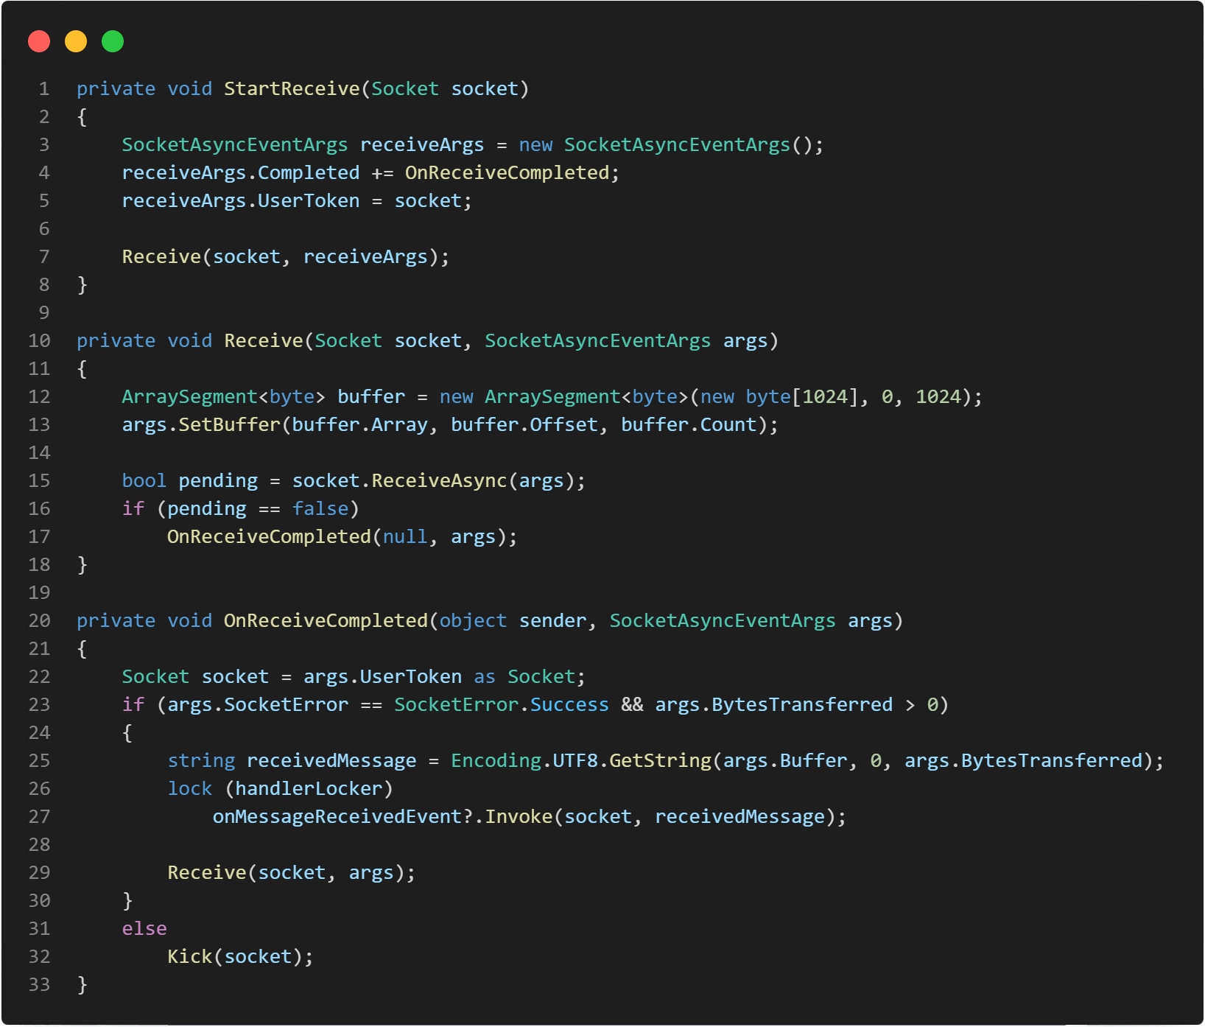
Receive

Slide 18
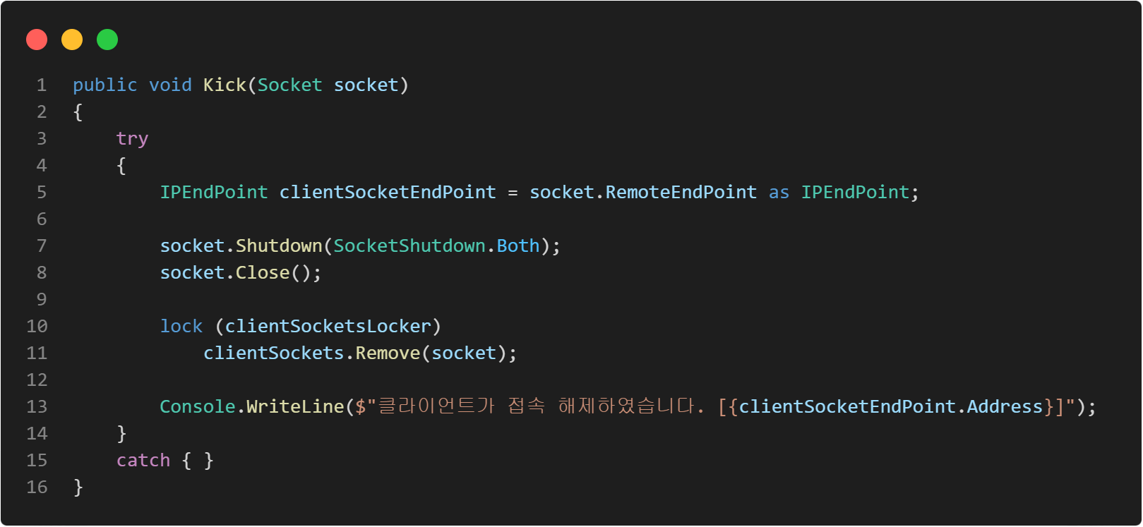
Kick

Slide 19
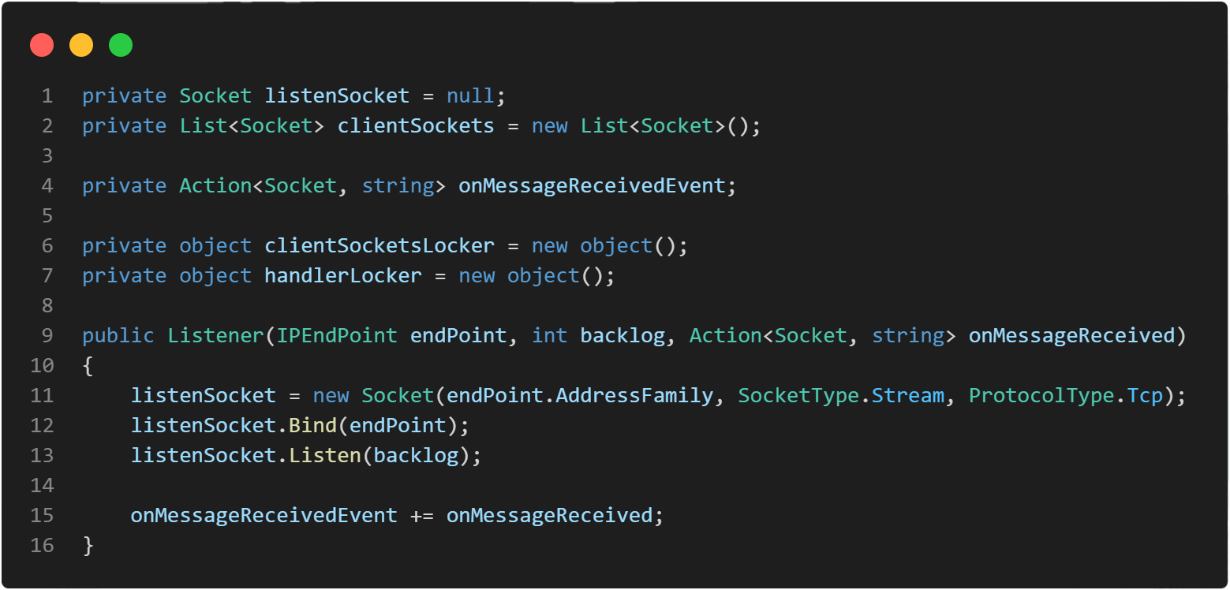
Listener

Slide 20
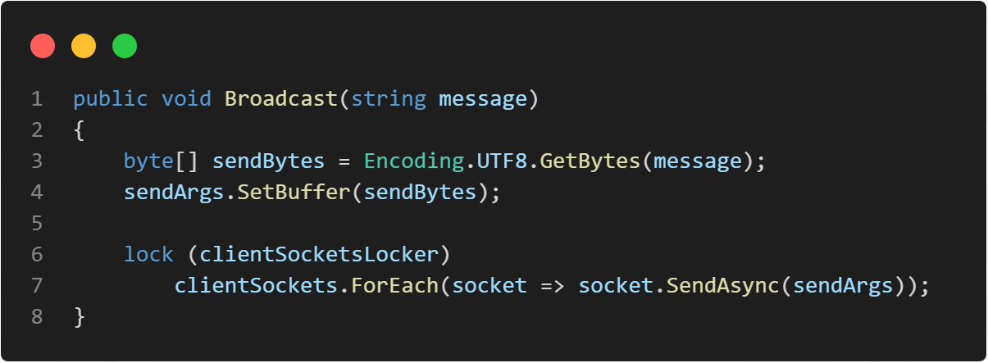
Broadcast

Slide 21
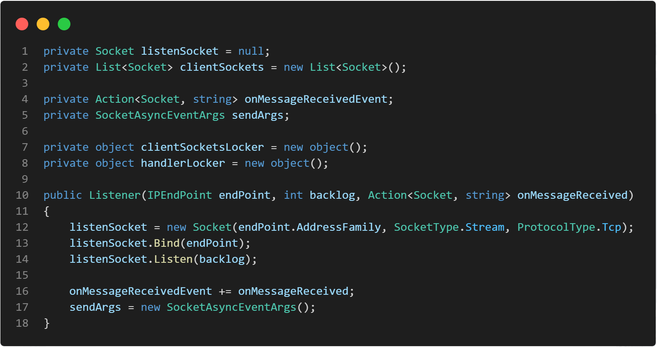
Listener

Slide 22
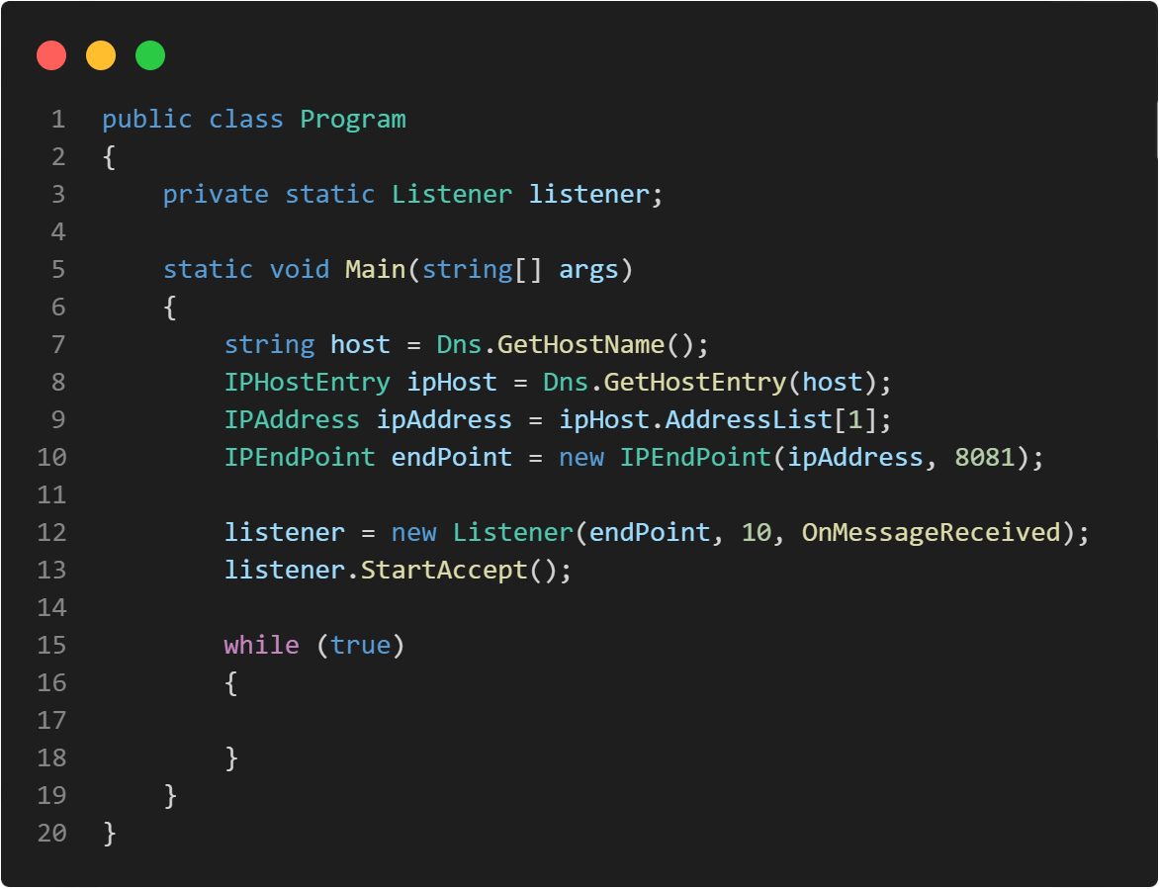
Main

Slide 23
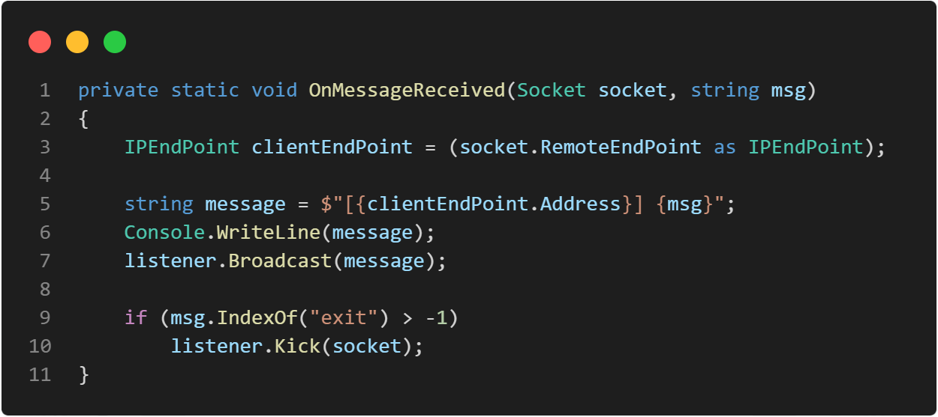
OnMessageReceived

Slide 24
클라이언트

Slide 25
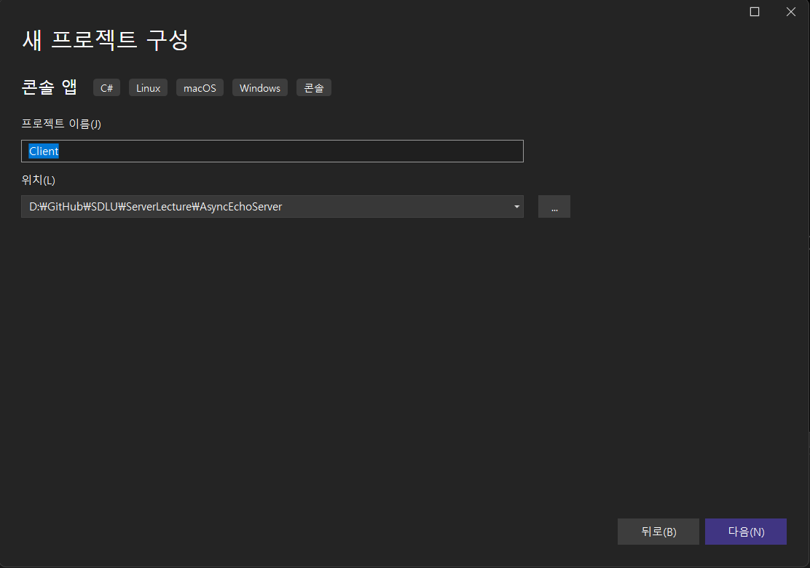
프로젝트 생성

Slide 26
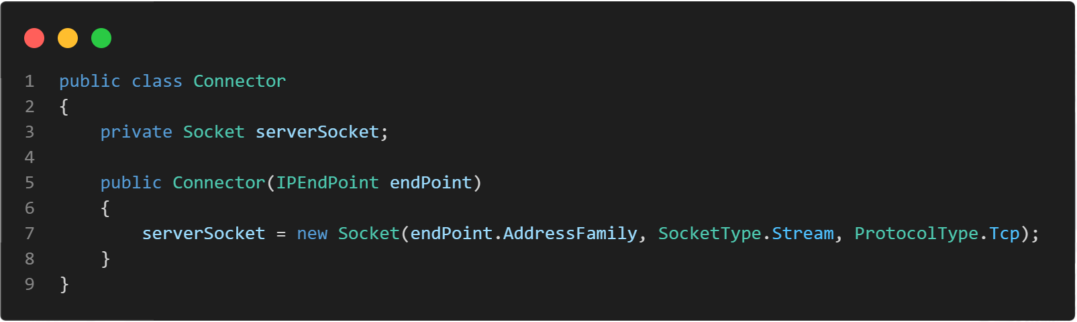
Connector

Slide 27
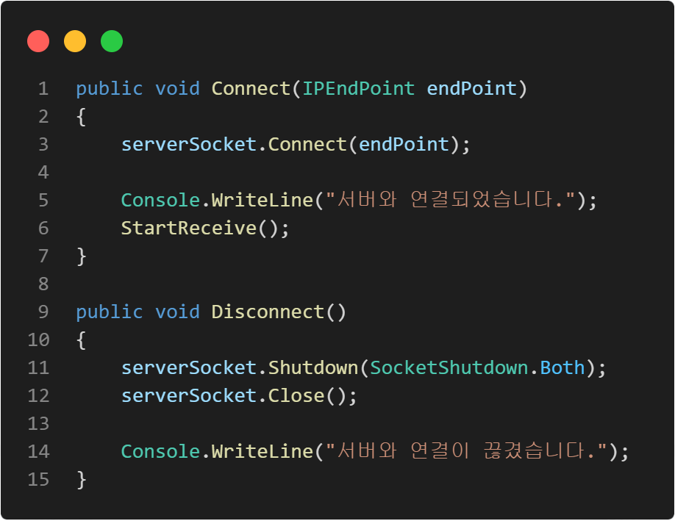
Connect
Disconnect

Slide 28
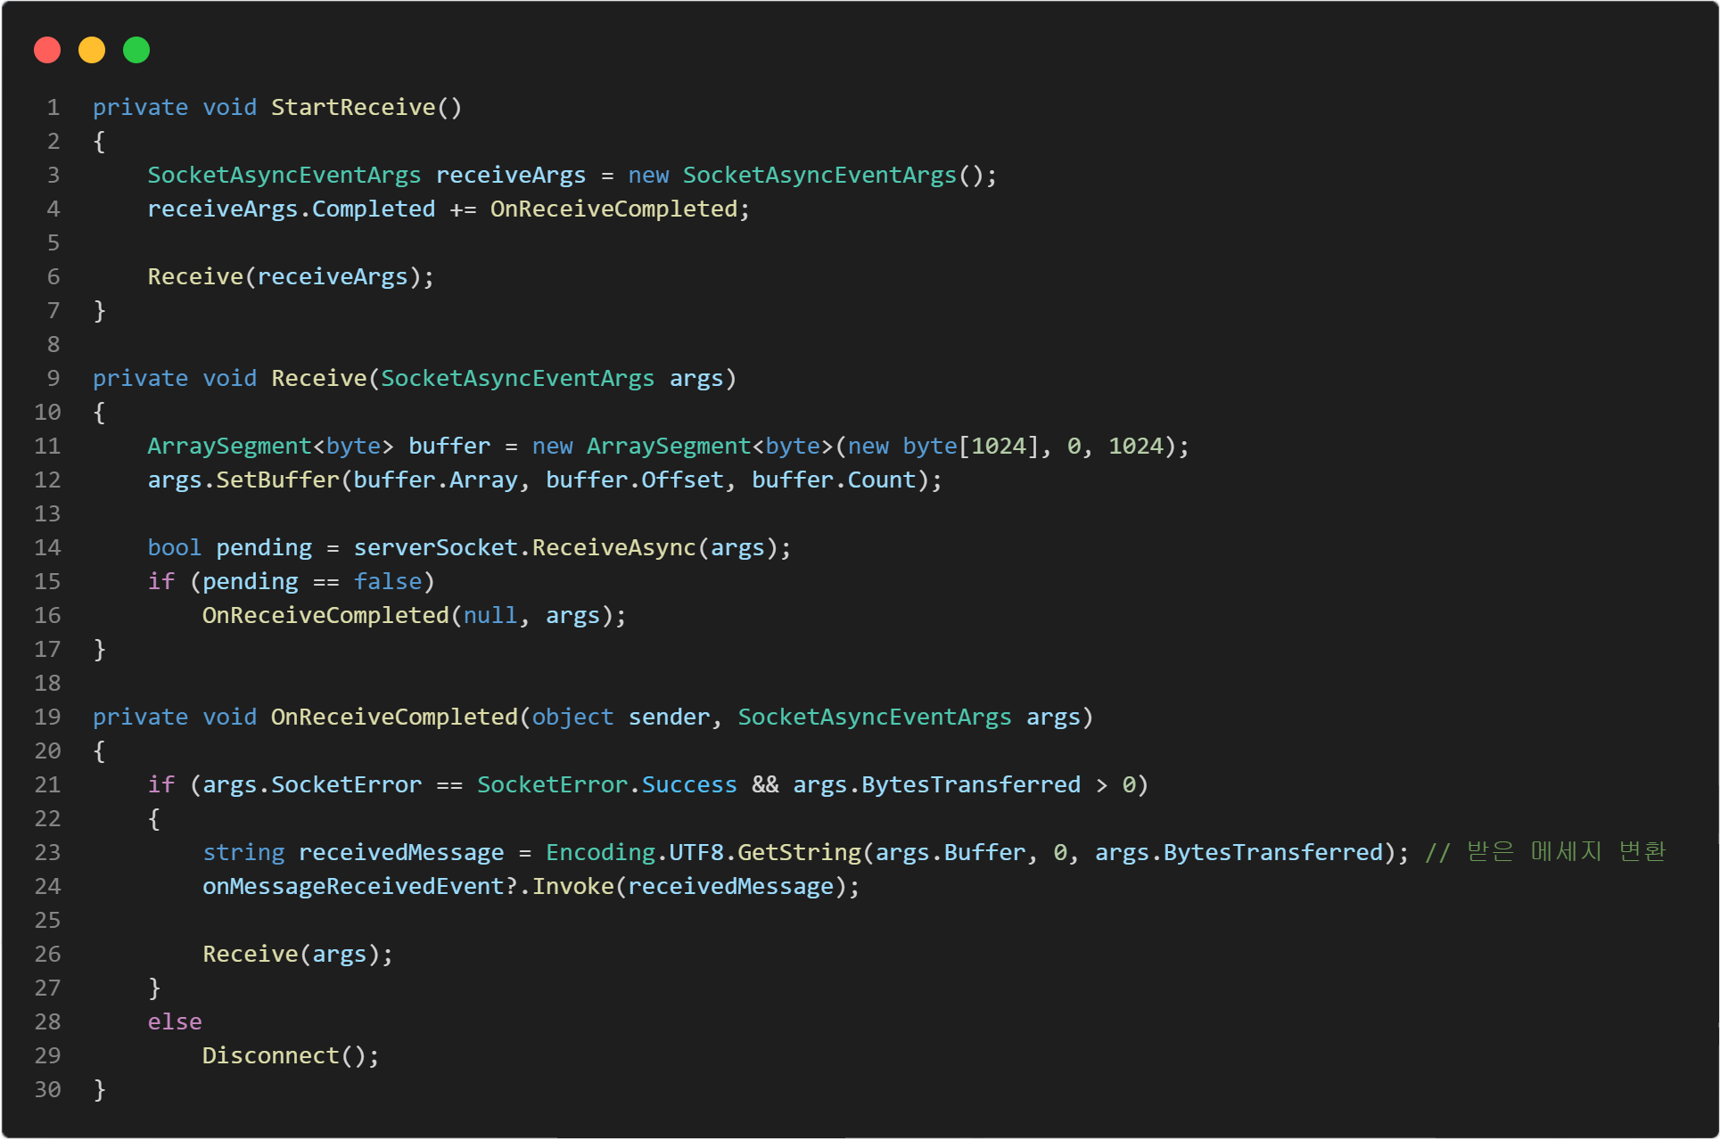
Receive

Slide 29
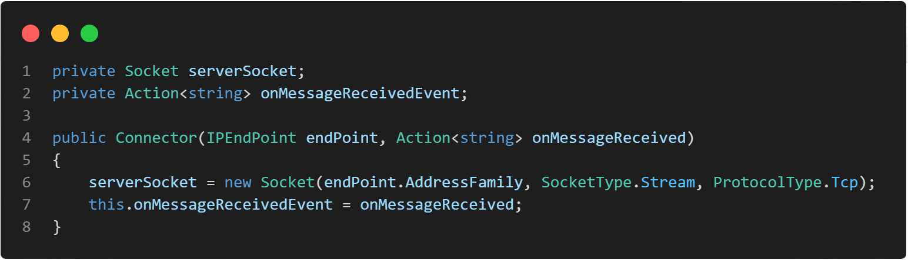
Connector

Slide 30
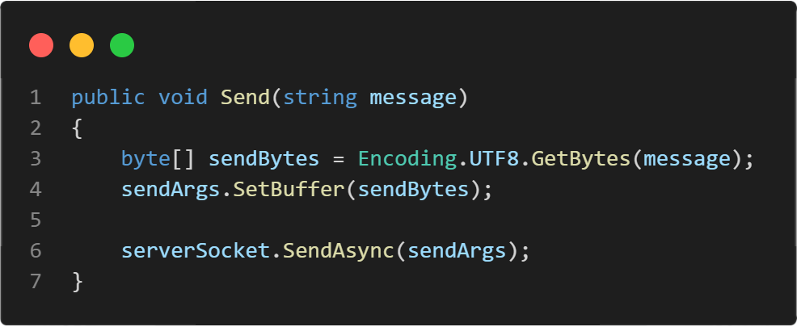
Send

Slide 31
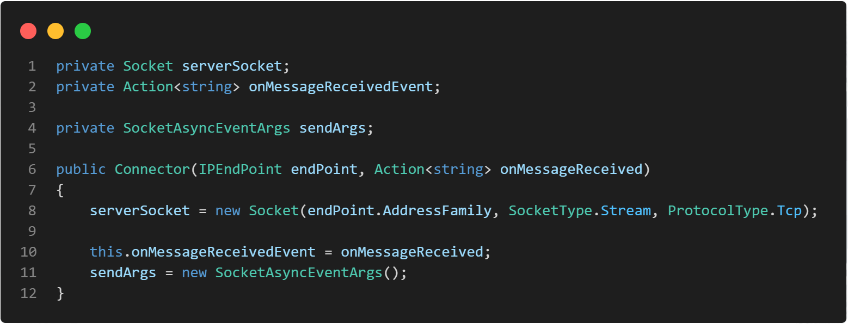
Connector

Slide 32
Main
Client Main 찍어라

Slide 33
title
content
embed

